Slide 1
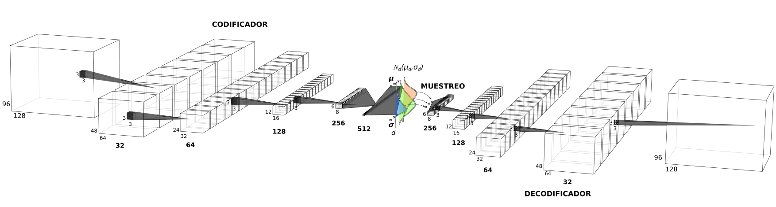


ESTUDIO DE LA PROGRESIÓN DE LA ENFERMEDAD DE PARKINSON USANDO APRENDIZAJE PROFUNDO
AUTOR:
Enrique Sebastián Delgado de las Heras
TUTOR ACADÉMICO:
Francisco Jesús Martínez Murcia

Slide 2

Índice de contenidos
Introducción
01
Presentación, motivaciones, contextualización del trabajo y estado del arte
Fundamento teórico
02
Enfermedad de Parkinson, DaTSCAN e introducción al aprendizaje profundo
Diseño de los modelos y análisis de los resultados
03
Metodología general, diseño del CVAE, métodos de regresión, interpretabilidad del espacio y evaluación de la variedad topológica
Conclusiones
04
Discusión general, conclusions finales, alcance de los objetivos y vías futuras

Slide 3



Motivación
Págs. 1 y 2 de la memoria
Medicina
Inteligencia Artificial
Creciente disponibilidad de datos masivos clínicos y biológicos
Modelos capaces de abordar temas complejos y arrojar soluciones novedosas
Medicina
Inteligencia Artificial
Ciencia de datos
Ciencia de datos
Capaces de proporcionar enfoques cuantitativos y basados en evidencia
1. Introducción
1.1 Motivación
Página 3 de 19

Slide 4
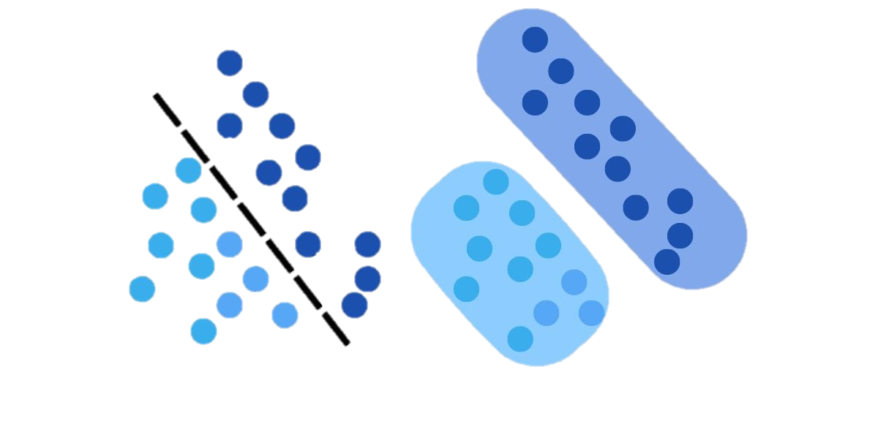
Estado del Arte
Págs. 2 a 5 de la memoria
MODELOS DISCRIMINATIVOS
MODELOS GENERATIVOS
Supervisados
Discriminan si un cierto sujete posee o no una enfermedad
No supervisados
Clasifican y subdividen enfermedades
Mejoran la comprensión de patologías y permiten inferencias sin requerir etiquetas predefinidas en la mayoría de los casos
1. Introducción
1.2 Estado del Arte
Página 4 de 19

Slide 5
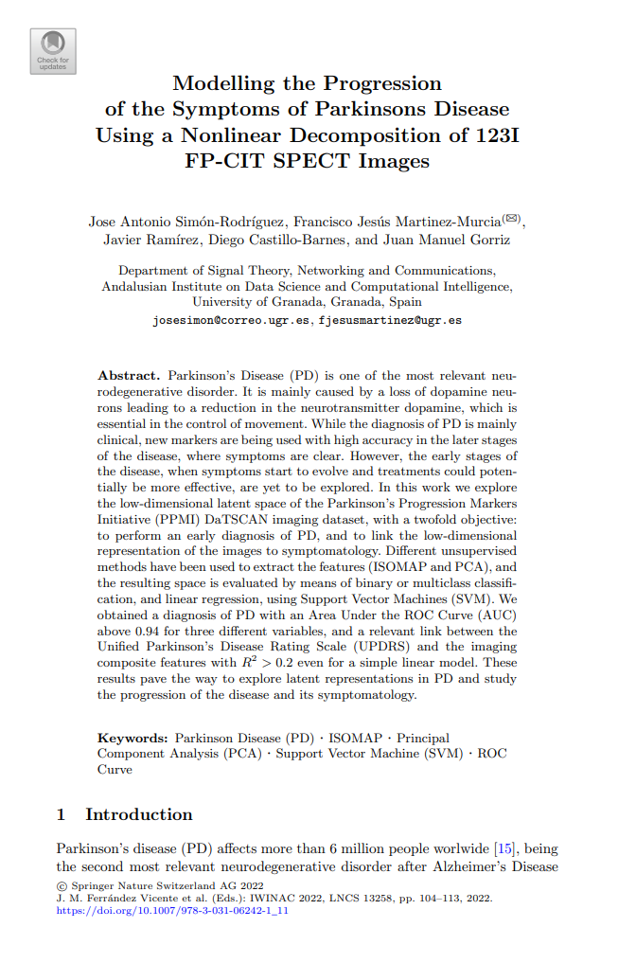
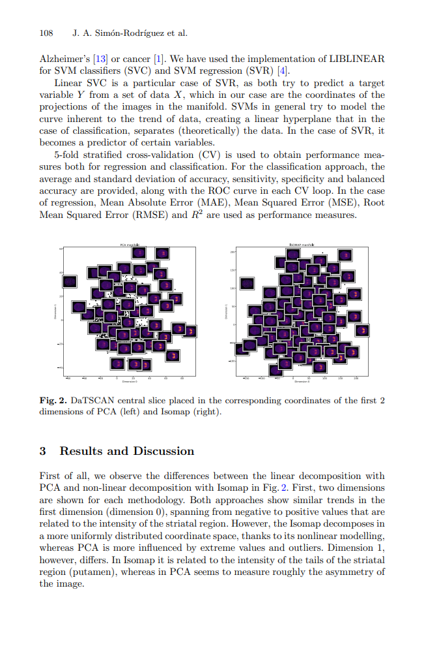
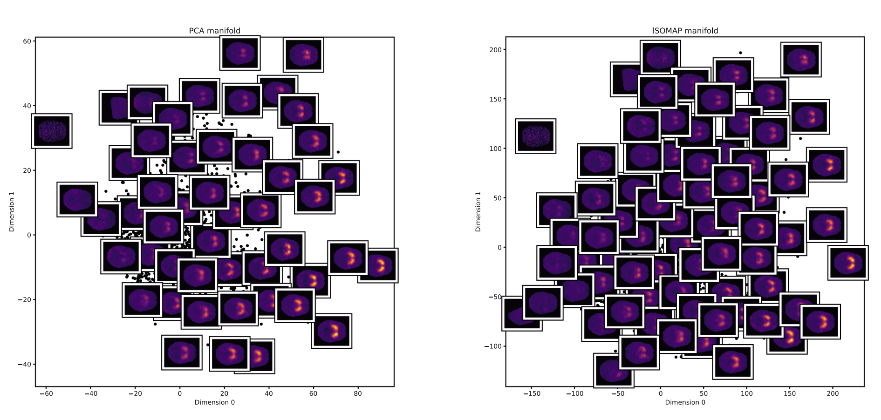
Estado del Arte
Págs. 2 a 5 de la memoria
1. Introducción
1.2 Estado del Arte
Página 5 de 19

Slide 6
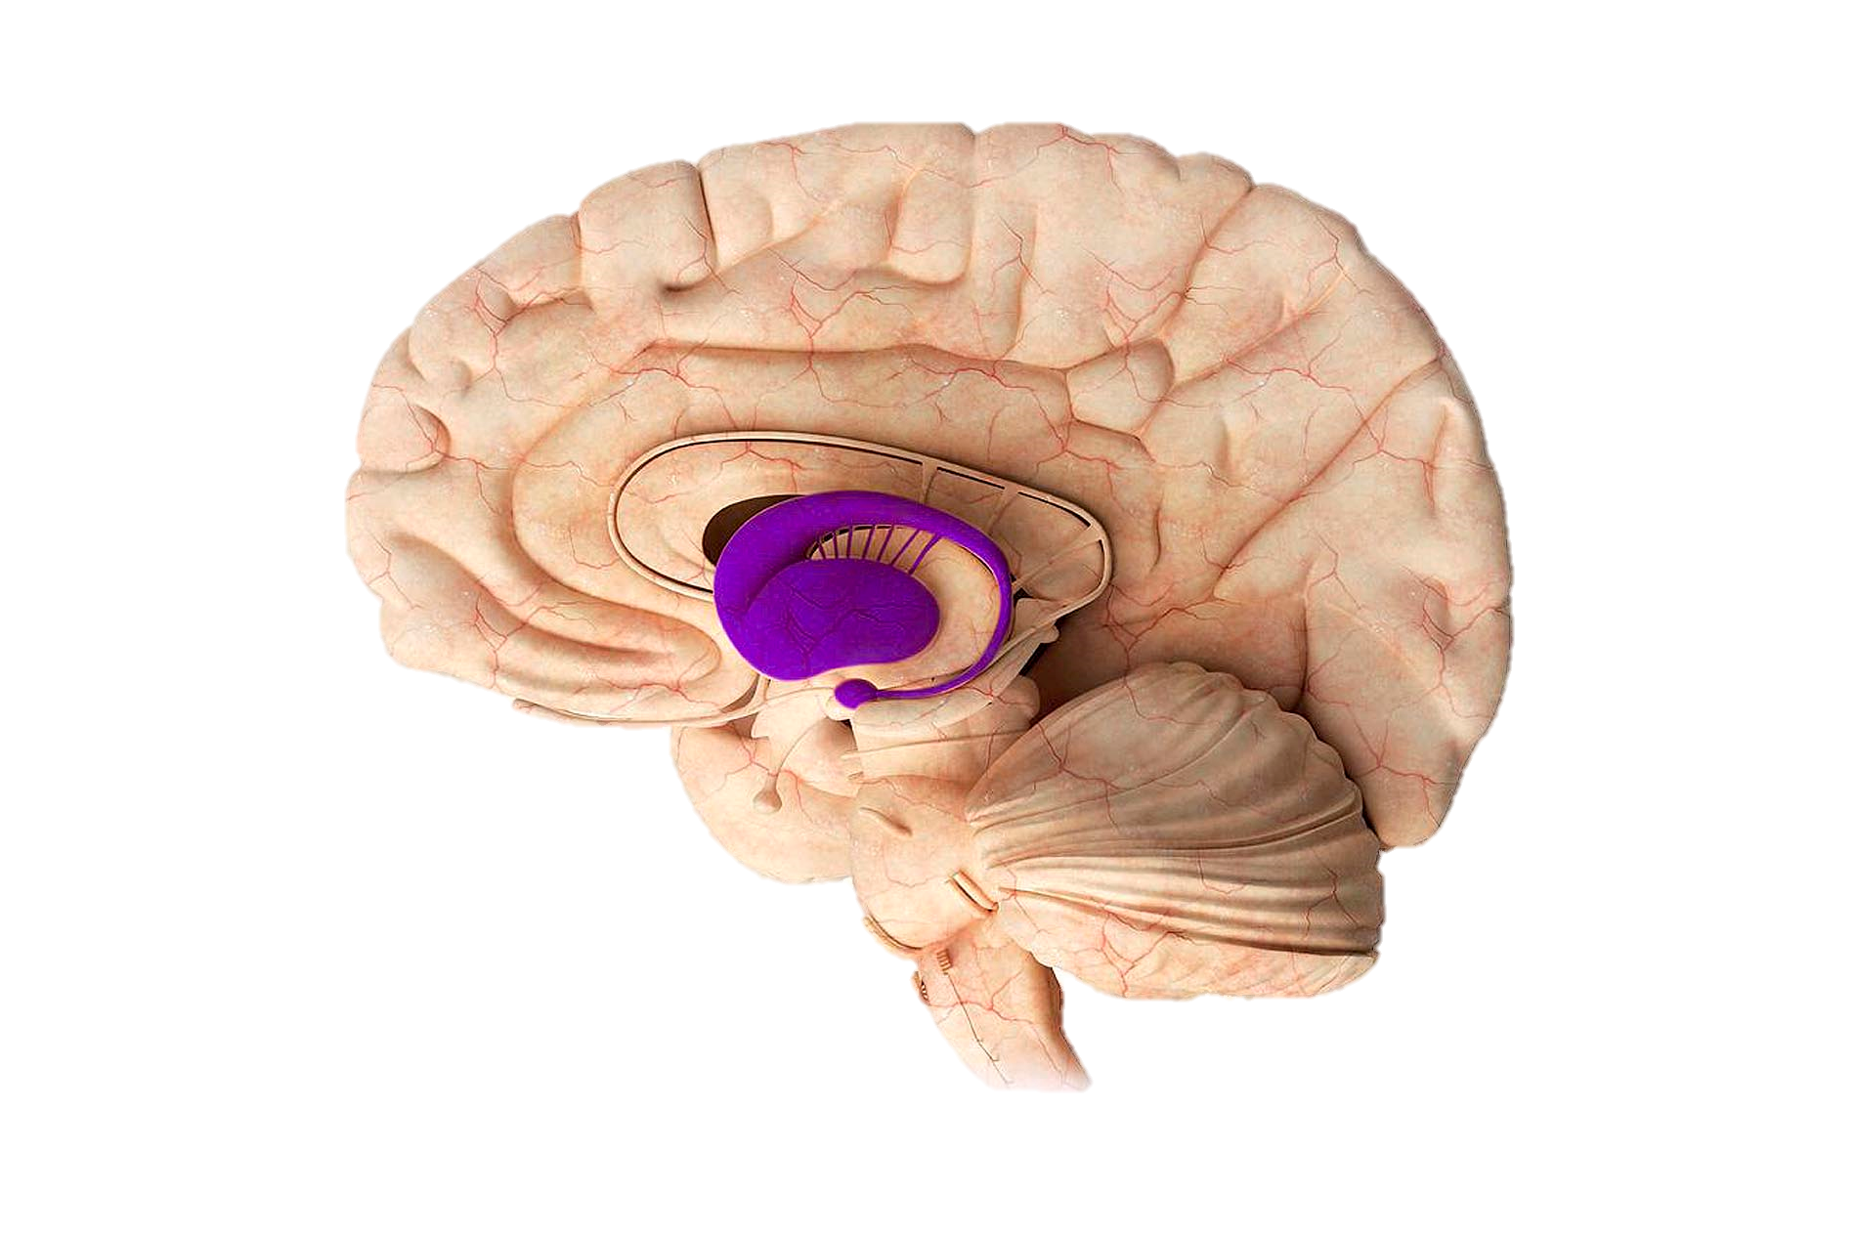
Enfermedad de Parkinson
Págs. 15 a 20 de la memoria
Núcleo caudado
Putamen
2. Fundamento teórico
2.1 Enfermedad de Parkinson
Página 6 de 19

Slide 7
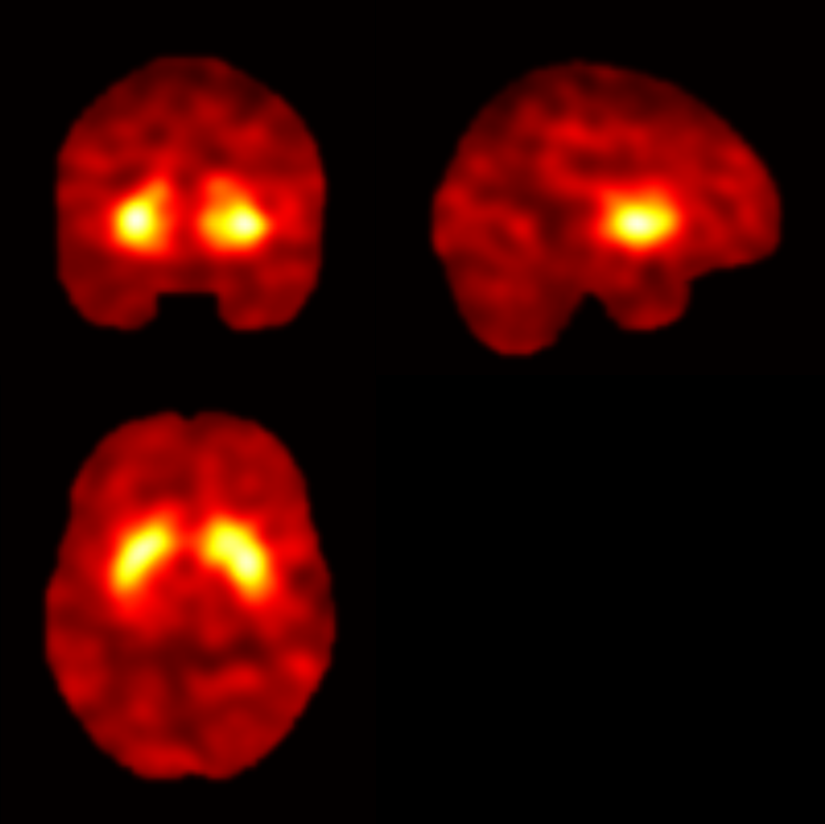
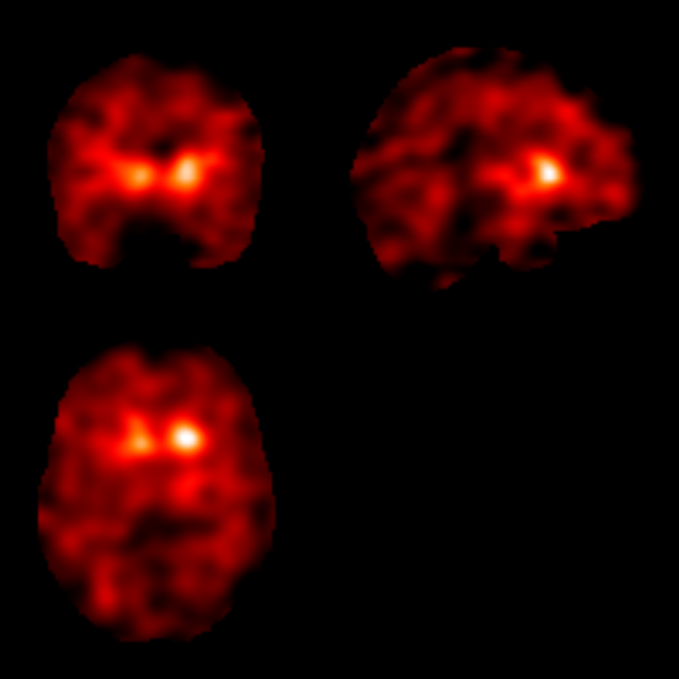
DaTSCAN
Pág. 20 de la memoria
Sujeto control sano
Sujeto con Parkinson
2. Fundamento teórico
2.1 Enfermedad de Parkinson
Página 7 de 19

Slide 8
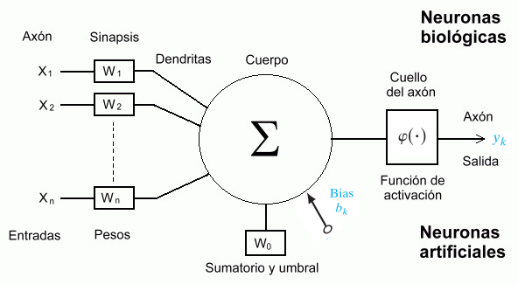
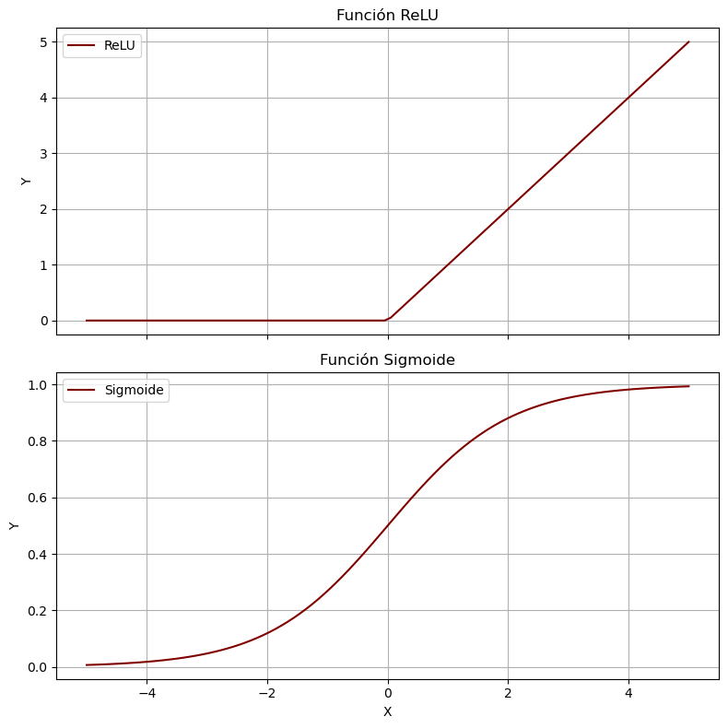
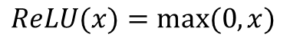
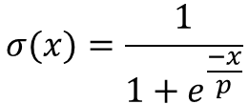
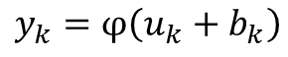
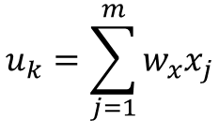
Neurona artificial
Págs. 21 a 24 de la memoria
$$u_{k}=\sum_{j=1}^{m}{w_{x}x_{j}}$$
$$ReLU(x)=max⁡(0,x)$$
$$σ(x)=\frac{1}{{1+e}^{\frac{−x}{p}}}$$
$$y_{k}=φ\left(u_{k}+b_{k}\right)$$
2. Fundamento teórico
2.2 Nociones de aprendizaje profundo
Página 8 de 19

Slide 9
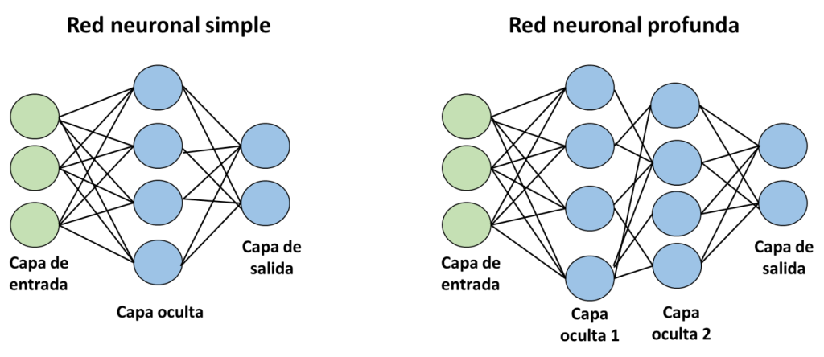
Redes neuronales artificiales
Págs. 24 a 26 de la memoria
2. Fundamento teórico
2.2 Nociones de aprendizaje profundo
Página 9 de 19

Slide 10
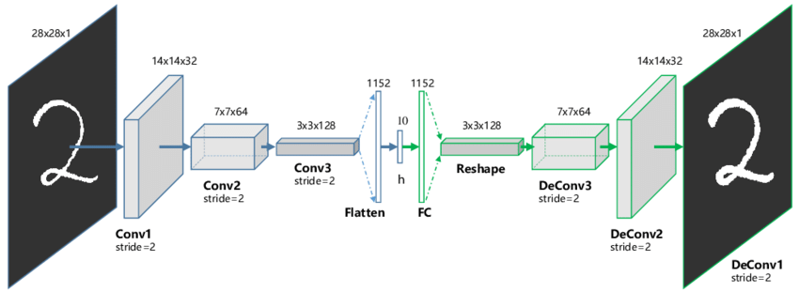
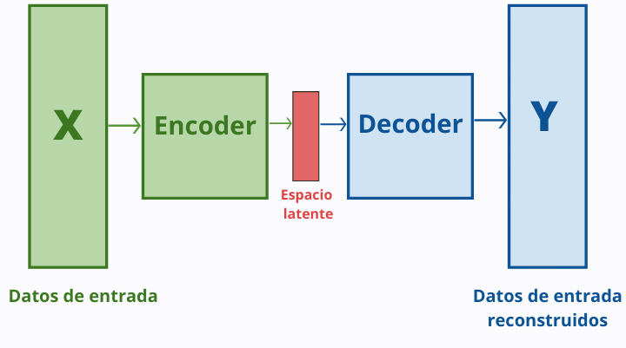
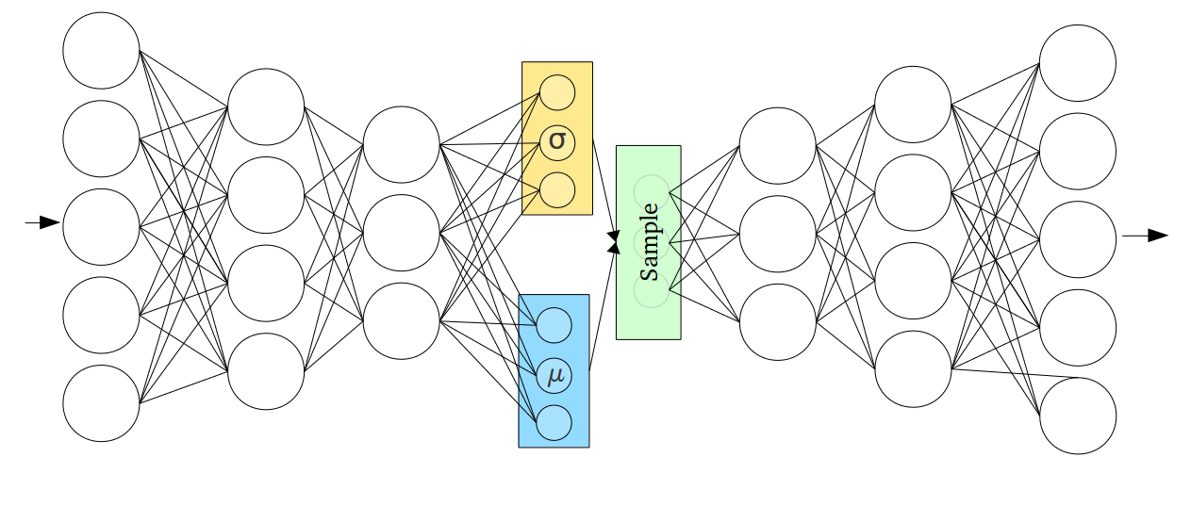
Autoencoders
Págs. 28 a 30 de la memoria
2. Fundamento teórico
2.2 Nociones de aprendizaje profundo
Página 10 de 19

Slide 11




Metodología general
Págs. 33 a 36 de la memoria
Preprocesado y carga de los datos
Normalización de la intensidad, gestion de valores NaN, adición de voxels para mantener la dimensionalidad consistente
Diseño de los modelos
Diseño de la arquitectura del CVAE, elección de los hiperparámetros y función de pérdidas
Validación y análisis de los resultados
Add Text
Empleo de herramientas de machine learning como árboles de decision o XGBoost
Entrenamiento y evaluación de los modelos
Entrenamiento de los modelos para diferentes parámetros y evaluación del proceso de aprendizaje
3. Diseño de los modelos y análisis de los resultados
3.1 Metodología general
Página 11 de 19

Slide 12
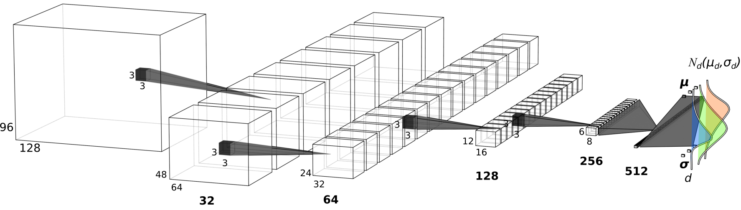
Diseño del Codificador
Págs. 37 a 41 de la memoria
Tipo de capa | Canales de entrada | Canales de salida | Tamaño de Kernel | Stride | Padding
Conv. 3D (1) | 1 | 32 | 3 | 2 | 1
Conv. 3D (2) | 32 | 64 | 3 | 2 | 1
Conv. 3D (3) | 64 | 128 | 3 | 2 | 1
Conv. 3D (4) | 128 | 256 | 3 | 2 | 1
Lineal | 73728 | 512 | - | - | -
2 x Lineal (µ y σ) | 512 | D | - | - | -
3. Diseño de los modelos y análisis de los resultados
3.1 Diseño del CVAE
Página 12 de 19

Slide 13
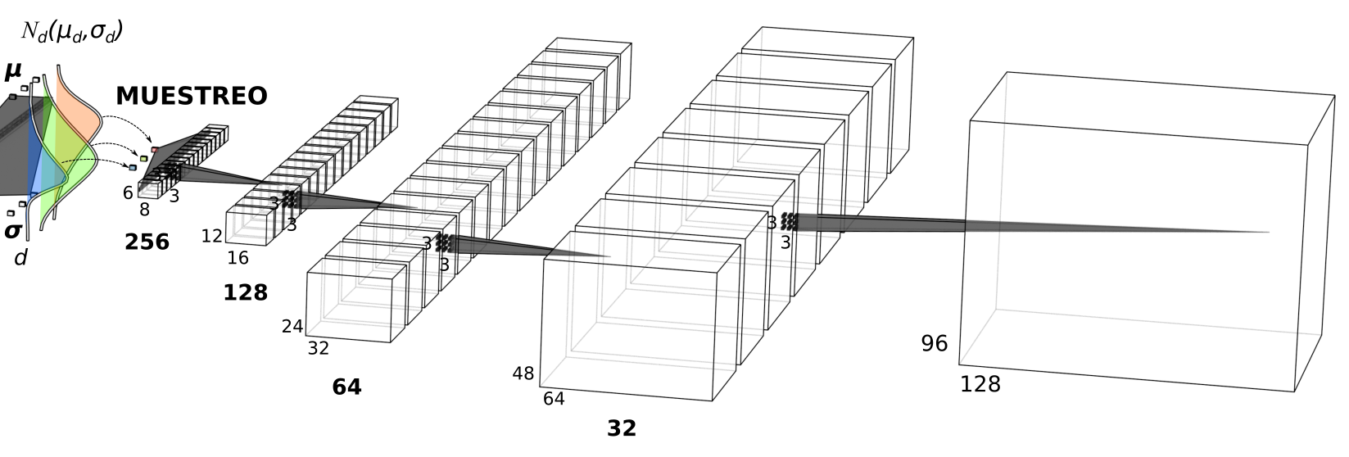
Diseño del decodificador
Págs. 37 a 41 de la memoria
Tipo de capa | Canales de entrada | Canales de salida | Tamaño de Kernel | Stride | Padding
Lineal | D | 73728 | - | - | -
ConvTransp. 3D (1) | 256 | 128 | 3 | 2 | 1
ConvTransp. 3D (2) | 128 | 64 | 3 | 2 | 1
ConvTransp. 3D (3) | 64 | 32 | 3 | 2 | 1
ConvTransp. 3D (4) | 32 | 1 | 3 | 2 | 1
3. Diseño de los modelos y análisis de los resultados
3.1 Diseño del CVAE
Página 13 de 19

Slide 14
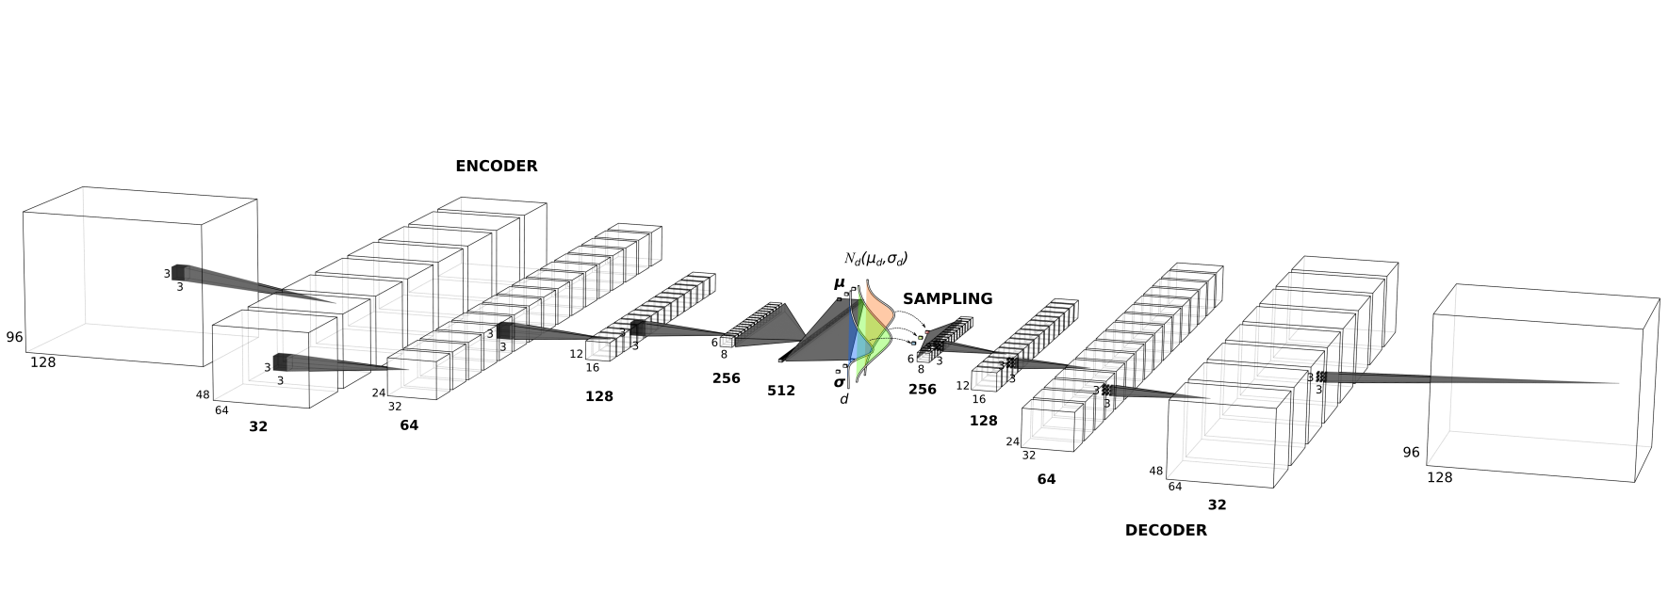
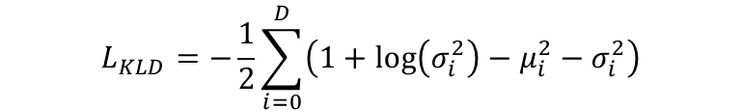

Diseño completo del CVAE
Págs. 37 a 41 de la memoria
FUNCIÓN DE PÉRDIDAS
$$L_{VAE}=L_{recon}+β L_{KLD}$$
Número de épocas de entrenamiento | 400
Número de dimensiones latentes | 3, 8 y 20
Tamaño del lote | 16
Valor del parámetro beta | 100
Valor del parámetro de normalización | 5
$$L_{recon}=\sum_{j}{\left(x_{j}^{2}−{\hat{x}}_{j}^{2}\right)}$$
$$L_{KLD}=−\frac{1}{2}\sum_{i=0}^{D}{\left(1+\log\left(σ_{i}^{2}\right)−μ_{i}^{2}−σ_{i}^{2}\right)}$$
3. Diseño de los modelos y análisis de los resultados
3.1 Diseño del CVAE
Página 14 de 19

Slide 15
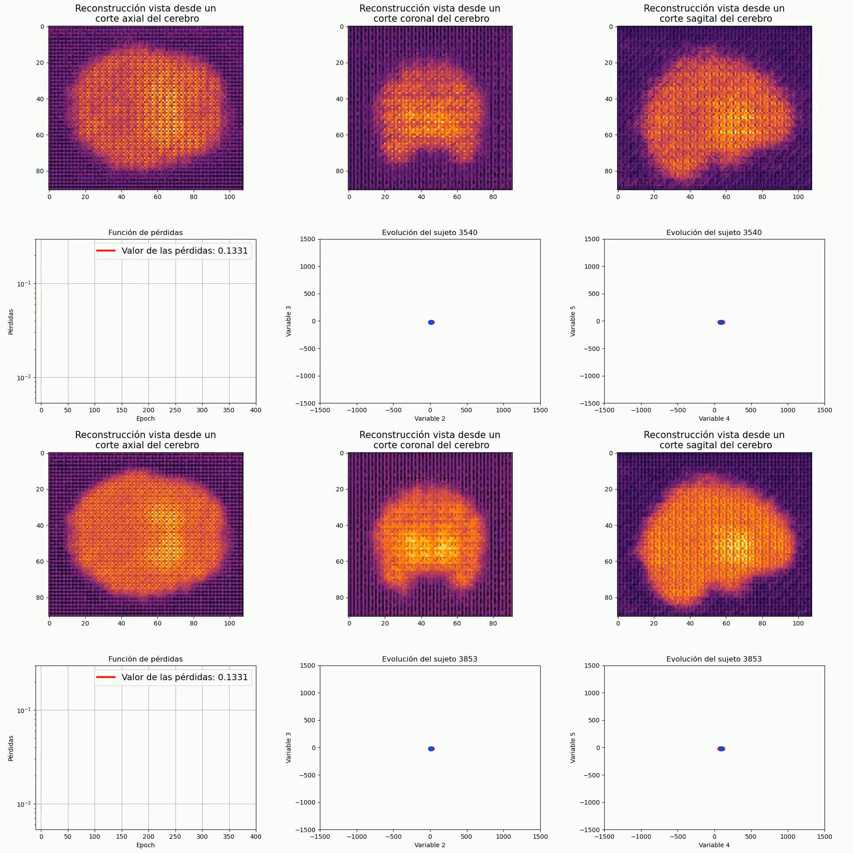
Estado del Arte

Slide 16


Variables objetivo
Pág. 35 de la memoria
UPDRS-1
UPDRS-2
Aspectos no motores de la vida diaria. Evaluación del estado mental, comportamiento y estado del ánimo.
Aspectos motores de la vida diaria, como vestirse, comer o la presencia de temblores.
UPDRS-3
UPDRS-4
Examen motor. Evaluación de la severidad de los síntomas como rigidez, bradicinesia o la postura.
Complicaciones motoras de las terapias. Discinesias y fluctuaciones motoras.
UPDRS: Unified Parkinson's Disease Rating Scale
3. Diseño de los modelos y análisis de los resultados
3.2 Análisis de los resultados
Página 16 de 19

Slide 17
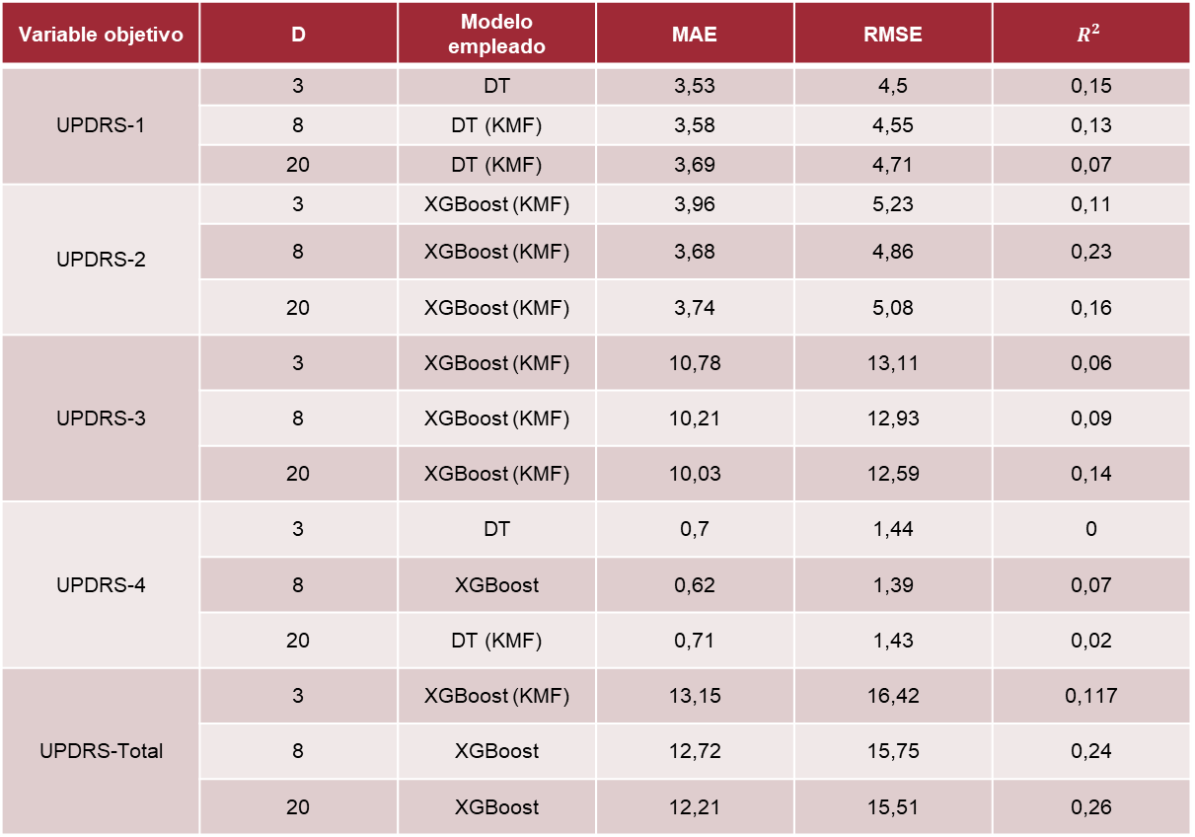
Obtención de los resultados
Págs. 45 a 48 de la memoria
Variable objetivo | D | Modelo empleado | MAE | RMSE | $$R^{2}$$
UPDRS-1 | 3 | DT | 3,53 | 4,5 | 0,15
A | 8 | DT (KMF) | 3,58 | 4,55 | 0,13
A | 20 | DT (KMF) | 3,69 | 4,71 | 0,07
UPDRS-2 | 3 | XGBoost (KMF) | 3,96 | 5,23 | 0,11
 | 8 | XGBoost (KMF) | 3,68 | 4,86 | 0,23
 | 20 | XGBoost (KMF) | 3,74 | 5,08 | 0,16
UPDRS-3 | 3 | XGBoost (KMF) | 10,78 | 13,11 | 0,06
 | 8 | XGBoost (KMF) | 10,21 | 12,93 | 0,09
 | 20 | XGBoost (KMF) | 10,03 | 12,59 | 0,14
UPDRS-4 | 3 | DT | 0,7 | 1,44 | 0
 | 8 | XGBoost | 0,62 | 1,39 | 0,07
 | 20 | DT (KMF) | 0,71 | 1,43 | 0,02
UPDRS-Total | 3 | XGBoost (KMF) | 13,15 | 16,42 | 0,117
 | 8 | XGBoost | 12,72 | 15,75 | 0,24
 | 20 | XGBoost | 12,21 | 15,51 | 0,26
3. Diseño de los modelos y análisis de los resultados
3.2 Análisis de los resultados
Página 17 de 19

Slide 18
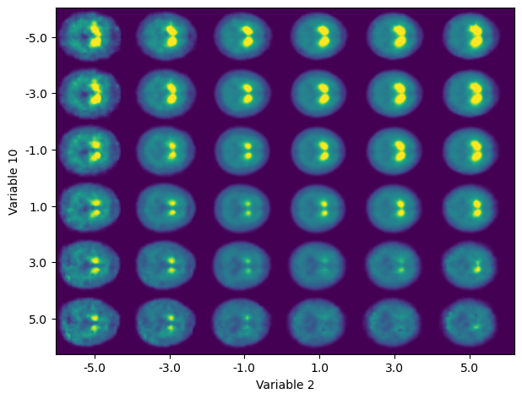
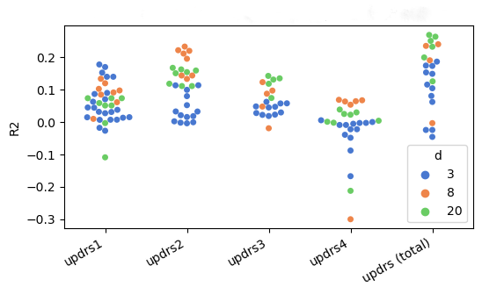
Análisis de los resultados
Págs. 37 a 50 de la memoria
3. Diseño de los modelos y análisis de los resultados
3.2 Análisis de los resultados
Página 18 de 19

Slide 19
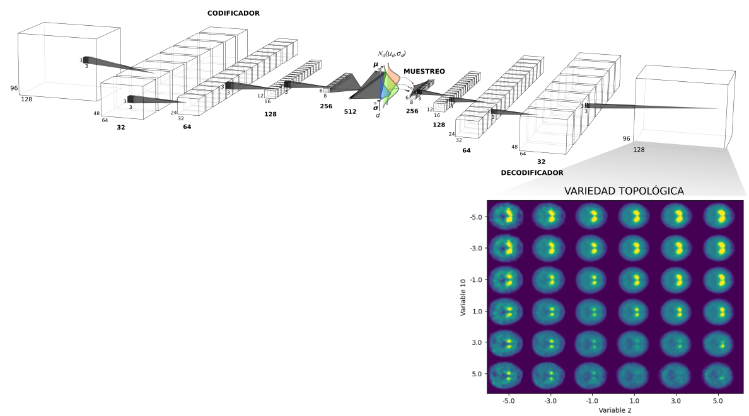




Conclusiones y vías futuras
Págs. 53 a 56 de la memoria
Identificación de patrones neurodegenerativos específicos
Exploración del uso de Procesos Gaussianos
Aplicación en estudios longitudinales
Interacción con biomarcadores moleculares
4. Conclusiones y vías futuras
Página 19 de 19

